Slide 1
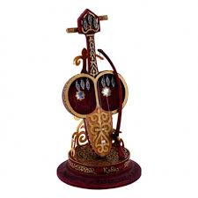
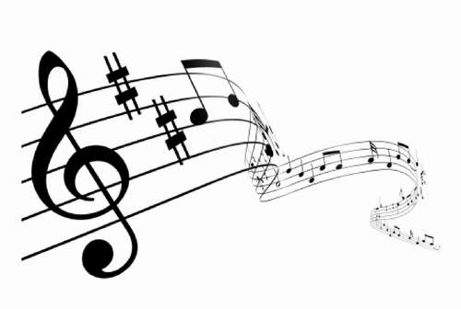
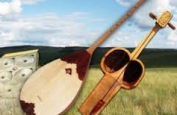
“Жыр-дастан” үйірмесі

Slide 2
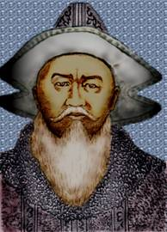
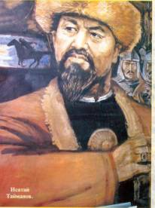
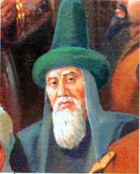
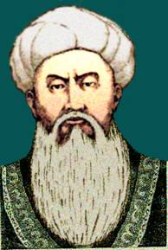
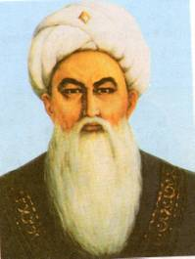
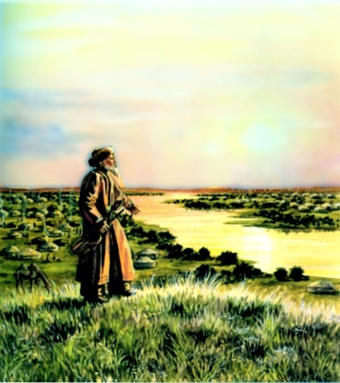
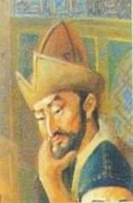
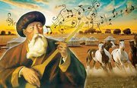
“Жыршы-жыраулар”

Slide 3
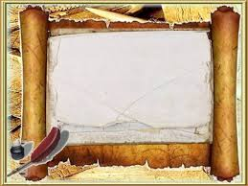
Оқушылардың ауызша және жазбаша функционалды сауаттылықтарын арттыруды мақсат еткен. Үйірмеге тілге шешен, өз беттерімен шығарма жазуға, өлең шығаруға икемдері бар, мәнерлеп оқуға ынталы, шығармадағы көркем бейнелердің ерекшеліктерін сезініп аша білетін оқушылар тартылды. Оқушылардың жас ерекшеліктері әр түрлі.
Үйірменің оқу материалына халық ауыз әдебиеті үлгілерін (аңыз-әңгімелер, өлең-жыр, аңыз толғаулар, батырлық жырлар , дастандар, т.б.) алған білімін толықтырып, байытып жан-жақты дамуына ықпал етеді.

Slide 4
Ертеректе жыраулар ел өмірінде ерекше рөл атқарды. Олар қанкешті соғыстарға араласып, қаһармандық ерлік көрсетті. Ханның ақылшысына, кеңесшісіне айналды.
Ал «Алпамыс», «Қобыланды», «Қамбар», «Көрұғлы» секілді басқа да жыр жауһарларын орындаушы жыршылар сөз қорының сан алуандығымен, ділмар-шешендігімен, тіпті әнші, күйшілігімен ерекшеленген. Өкініштісі сол, жырау мен жыршылардың қатары күн санап азайып бара жатпаса, көбейіп келе жатқаны байқалмайды. Олай болса, өнердің осы ғажап түріне қолдау, қамқорлық көрсету –парыз

Slide 5
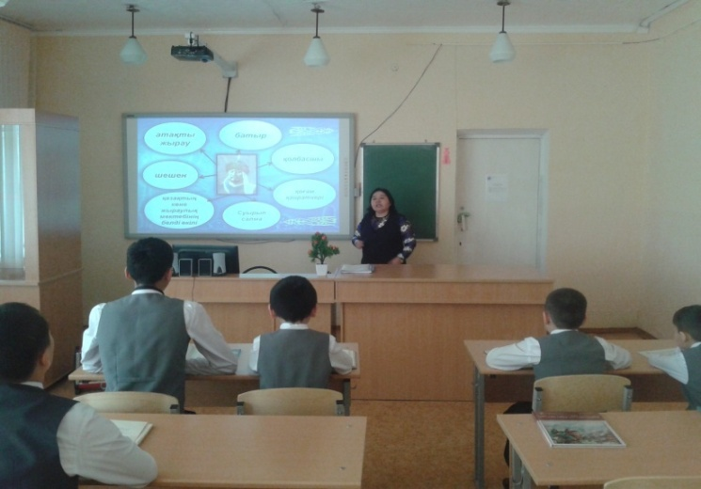
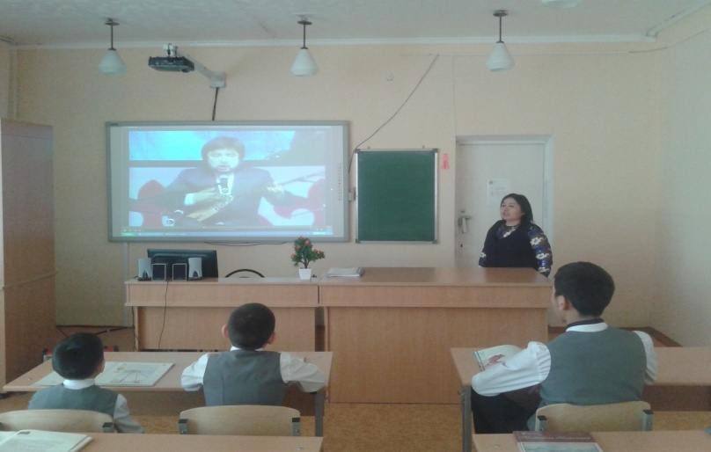
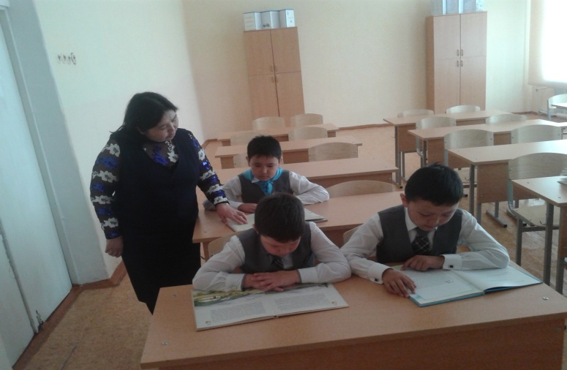
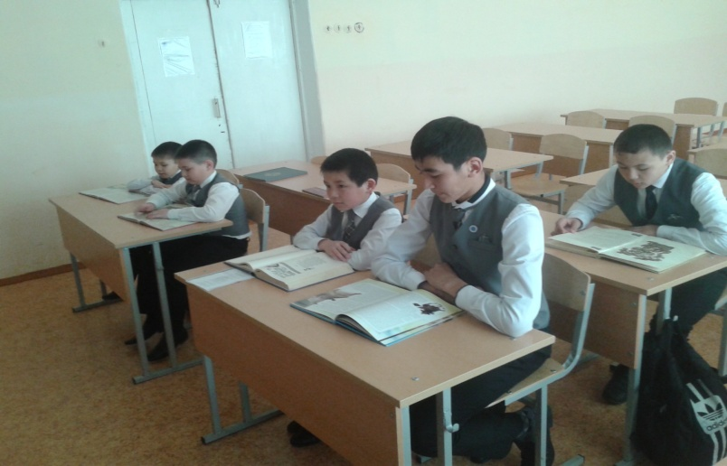
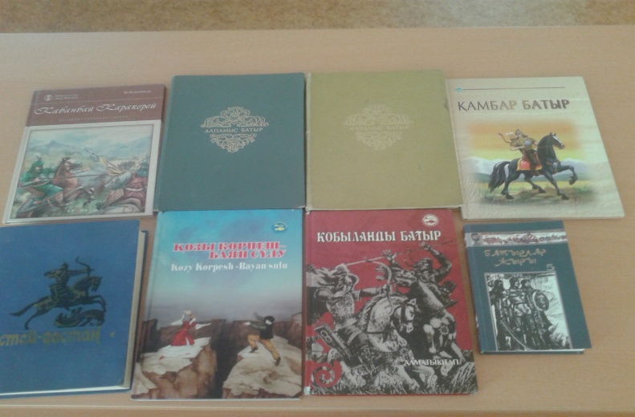
“Жыр-дастан “үйірме мүшелері

Slide 6
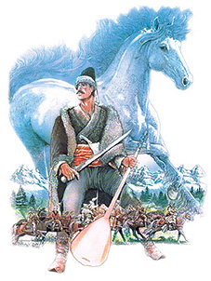
Әрі ақын, әрі батыр- Көрұғлы
Әрі ақын, әрі батыр - Көрұғлы

Slide 7
“Көрұғлы” дастаны
Көрұғлы – түрік дүниесіне ортақ тұлға. «Көрұғлы» жыры – қазақта да, түрікте де, әзірбайжанда да, түрiкменде де бар. Бәрінің кейіпкері – Көрұғлы, Көроглы, Кероглы деп бір нұсқада аталады. Негізгі оқиға желісі де ортақ.
Бұл – бүкіл түркі әлемінің ортақ дастаны.

